Slide 1
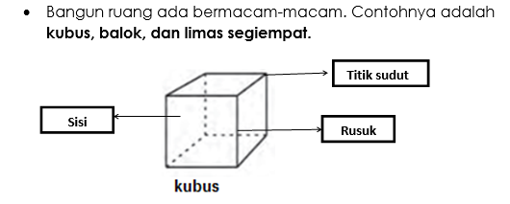
MENENTUKAN SISI, RUSUK, DAN TITIK SUDUT PADA BANGUN RUANG

Slide 2
Mengenal Rusuk,Titik Sudut, dan Sisi Pada Bangun Ruang
Rusuk pada bangun ruang adalah ruas garis yang dapat berupa garis lurus atau garis lengkung.
Rusuk

Slide 3
Titik sudut bangun ruang adalah pertemuan titik dari 3 rusuk.
Titik sudut

Slide 4
Sisi adalah bidang datar yang dibatasi oleh rusuk dalam suatu bangun ruang.
Sisi

Slide 5
Titik sudut
Sisi
Rusuk

Slide 6
Bangun Ruang Balok
Banyak Rusuk = 12
Banyak Sisi = 6
Banyak titik sudut = 8

Slide 7
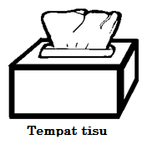
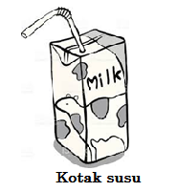
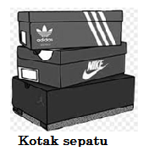
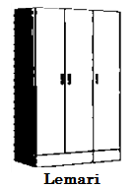
Contoh Benda yang Berbentuk Balok

Slide 8
Bangun Ruang Kubus
Banyak Rusuk = 12
Banyak Sisi = 6
Banyak titik sudut = 8

Slide 9
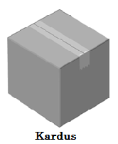
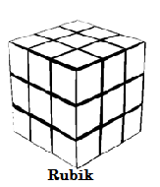
Contoh Benda yang Berbentuk Kubus

Slide 10
Bangun Ruang Limas Segi Empat
Banyak Rusuk = 8
Banyak Sisi = 5
Banyak titik sudut = 5

Slide 11
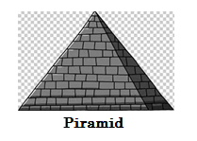
Contoh Benda yang Berbentuk Limas Segi Empat

